Slide 1
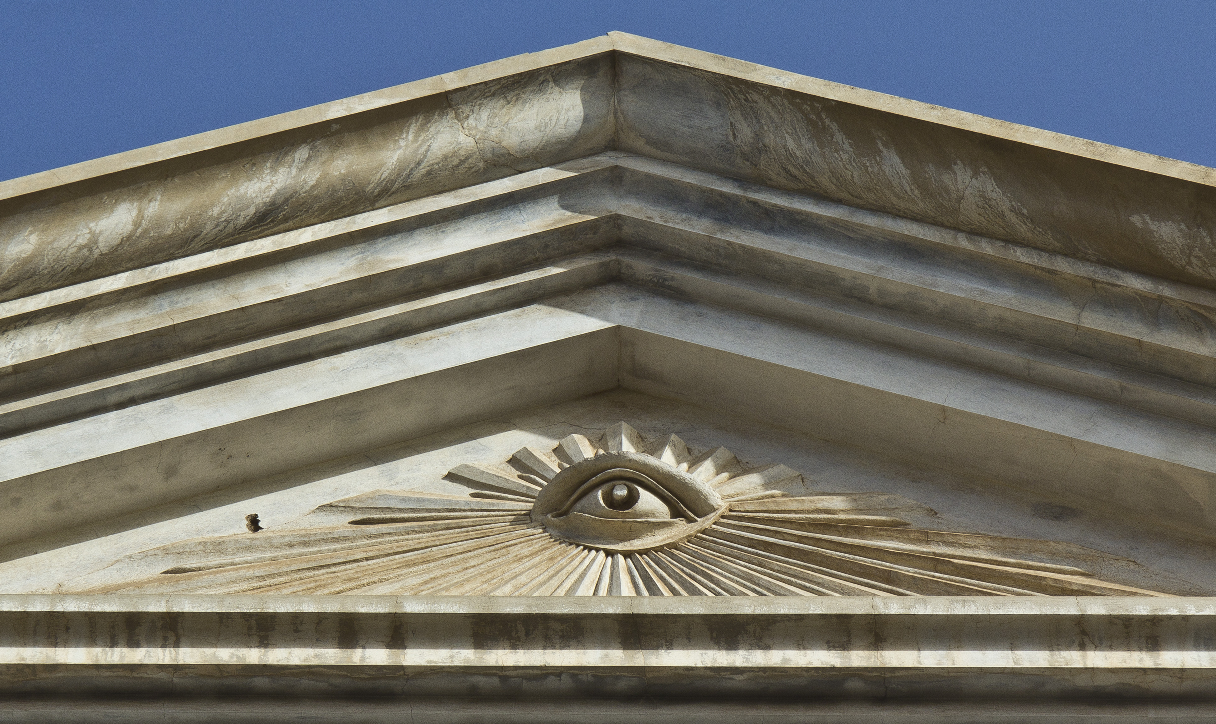
vigilancia
IES LAMAS DE ABADE

Slide 2
El buscador de Google es utilizado, en 2021, por… 5.000 millones de usuarios

Slide 3
La economía de red vive de monetizar los datos que las tecnológicas obtienen del uso de la red. Utilizando los datos obsoletos de 2019, en el mundo existen 2.500 millones de dispositivos Android, 1.000 millones de dispositivos con Windows 10, y a diario se producen en Google, en un minuto, 4.500 millones de búsquedas.

Slide 4
Los móviles llevan, como mínimo, los siguientes sensores: acelerómetro, sensor de huellas, sensor de proximidad, sensores capacitivos, giroscopio, lector de iris, magnómetro, sensor de luz ambiental, GPS, barómetro, sensor infrarrojo, podómetro, sensor cardíaco, sensor de espectro de color

Slide 5
La empresa de reconocimiento facial Clearwiew AI, que presta sus servicios a las policías de varios países, tiene un banco de datos que incluye imágenes de personas con sus metadatos, a saber, nombre, lugar, fecha de nacimiento… Almacena más de 3.000 millones de imágenes

Slide 6
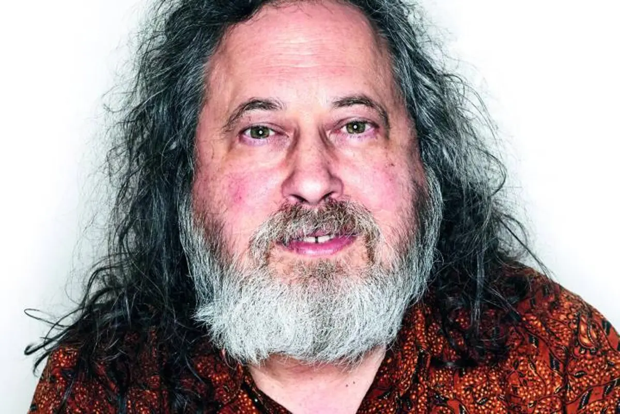
Richard Stallman (Físico, Programador, MIT): “Los móviles espían y transmiten nuestras conversaciones, incluso apagados”. Stallman se refiere a los teléfonos móviles como "dispositivos de vigilancia y seguimiento" y "el sueño de Stalin“. No navega por la web directamente desde su ordenador personal con el fin de evitar ser conectado con su historial de navegación

Slide 7
Facebook admitió en 2019 que sabe dónde están sus usuarios incluso cuando no le han dado permiso para localizarlos y con el geolocalizador desactivado

Slide 8
Un equipo de ingenieros de la Universidad de Newcastle demostró que los sensores de los móviles permiten, entre otras cosas:…conocer las contraseñas que emplea el usuario, tanto en las aplicaciones como en el navegador

Slide 9
En el 2007 los hackers británicos robaron, en una única operación, 4.5 millones de direcciones de correos electrónicos

Slide 10
Según Amnistía Internacional la NSA capturó, en un mes, 42.000. millones de registros de internet –historiales de navegación, búsquedas, correos electrónicos y chats online-

Slide 11
El programa Android de Google -que registra y guarda toda la actividad del usuario, incluyendo la que borra inmediatamente- está presente en el 75% de los móviles del planeta

Slide 12
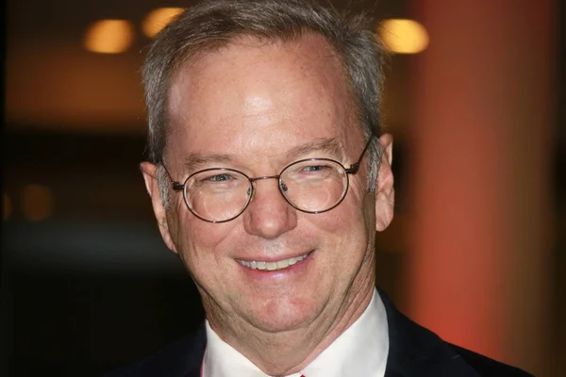
En el año 2010 Eric Schmidt dijo: “… sabemos dónde estás, y sabemos más o menos lo que estás pensando”. Eric era entonces presidente de Google

Slide 13
Quizás pienses que la información registrada en la red no se puede almacenar porque es demasiada. Craso error. La solución es la computación cuántica, patrimonio de China. El Jiuzhang 2, una computadora que funciona con fotones, es capaz de calcular en un milisegundo tareas que el ordenador convencional más rápido del mundo tardaría unos 30 billones de años en realizar

Slide 14
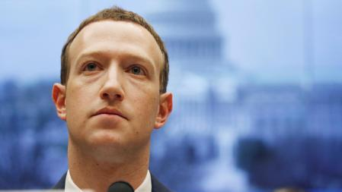
¿A quién sancionó la universidad de Harvard por violar la seguridad de los servidores, vulnerar la propiedad intelectual de la institución y la privacidad de sus alumnos? A Marck Zuckerberg, el mismo que dijo: “la era de la privacidad se ha acabado”

Slide 15
El perfil digital de Google permite saber: nuestro estado físico y mental, perfil psicológico, rasgos de personalidad, inclinaciones políticas, ideológicas y religiosas, aficiones y deportes, adicciones, hobbies, preferencias sexuales… todo ello con un 90% de exactitud

Slide 16
En el año 2018 el número de países que utilizaba programas de reconocimiento facial como sistema de vigilancia era de 74. En 2020, 109. España entre ellos

Slide 17
El 85 % de los usuarios compromete información personal en las redes sociales

Slide 18
El programa que permite a la CIA reconstruir todo tu rastro digital a partir de un dato como tu número de teléfono o tu dirección de email -sí, también lo que estás viendo en tu pantalla, tus llamadas, tus Skype, todos tus archivos…- se llama XKEYSCORE

Slide 19
La sexta ciudad más vigilada del mundo con 68,40 cámaras por cada 1000 habitantes es… Londres

Slide 20
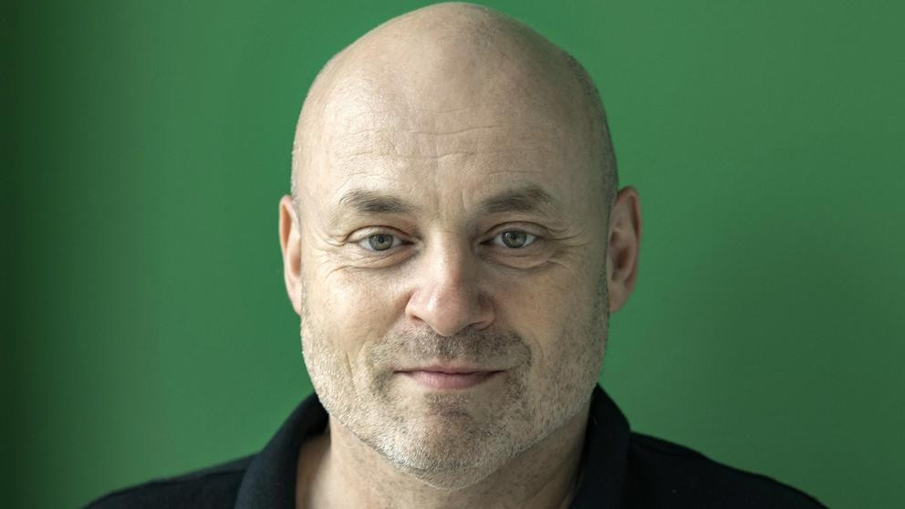
“A partir de los dos años de edad, los niños de los países occidentales se pasan casi tres horas diarias de media delante de las pantallas. Entre los ocho y los doce años, esa cifra asciende hasta alcanzar prácticamente las cuatro horas y cuarenta y cinco minutos. Entre los trece y los dieciocho años, el consumo roza ya las seis horas y cuarenta y cinco minutos.”
M. Desmurget, neurólogo

Slide 21
El gobierno chino ha vetado la entrada en sus instalaciones militares de la marca de coches Tesla

Slide 22
Un grupo de cibercriminales relacionados con la inteligencia de China fue capaz de robar las herramientas de ciber espionaje utilizadas por la Agencia Nacional de Seguridad (NSA) de Estados Unidos y las usó para… atacar objetivos gubernamentales europeos

Slide 23
Los ciudadanos que más vigilancia por cámaras sufren son… los estadounidenses con 15,3 cámaras cada mil habitantes

Slide 24
El director ejecutivo de Sun Microsystems dijo: “No tienes ninguna privacidad”. Fue en el año… 1999

Slide 25
Un minihelicoptero de espionaje mide 15 cm, puede ser tripulado a más de un kilómetro de distancia y toda su electrónica de cámaras, cámaras térmicas, micrófonos pesa… 3 gramos

Slide 26
ECHELON es considerada la mayor red de espionaje y análisis para interceptar comunicaciones electrónicas. Controlada por Estados Unidos, Reino Unido, Canadá, Australia y Nueva Zelanda intercepta cada día más de 3.000 millones de comunicaciones

Slide 27
Bajo el lema “Los buenos ciudadanos caminarán libres bajo el sol y los malos no podrán dar un paso”, el gobierno chino ha diseñado un sistema de control que premia las buenas acciones de sus súbditos y castiga las malas: “Sesame Credit”

Slide 28
Los satélites de vigilancia no comerciales (no así los militares) tienen limitada su capacidad de detección de objetos a un tamaño de…
25 cm.
Abstenerse exhibicionistas

Slide 29
El proyecto Nightingale consiste en comprar, sin su consentimiento, los datos de salud de millones de norteamericanos (ya van por 20 millones, si bien aspira alcanzar la cifra de 50 millones) en asociación con Ascensión, red con 2600 hospitales en USA. ¿Qué empresa es la responsable de esta iniciativa?... Google

Slide 30
En el año 2018 el FBI detectó un malware llamado VPNFilter que “tomaría el control de nuestro rúter para propagar ataques mundiales coordinados, y por descontado, registrar toda la actividad en la red de los dispositivos conectados”. Procedía de Rusia

